Slide 1
LINE
官方帳號
註冊流程完整教學
從零開始 · 一步步建立您的官方帳號 · 開啟顧客經營之旅
Clean Room 測試網 2026 / 05 / 21

Slide 2
註冊流程總覽
Registration Process Overview · 共 6 大階段 20 個步驟
01
前往官網
02
建立 Business ID
03
身分驗證
進入 LINE 官方帳號官網，點選免費開設帳號
選擇註冊方式並填寫基本資料 (Email、姓名、密碼)
圖形驗證 (reCAPTCHA) 及簡訊認證手機號碼
04
建立 LINE 官方帳號
05
安全與條款
06
進入管理後台
填寫帳號名稱、業種、公司資訊並完成建立
同意資訊使用、條款更新並啟用雙重認證 (2FA)
完成初始設定，開始經營您的官方帳號
⏱ 預估完成時間：10 ~ 15 分鐘 📋 需要準備：電子郵件信箱、手機號碼、公司基本資料
LINE 官方帳號 註冊流程說明
2 / 23

Slide 3
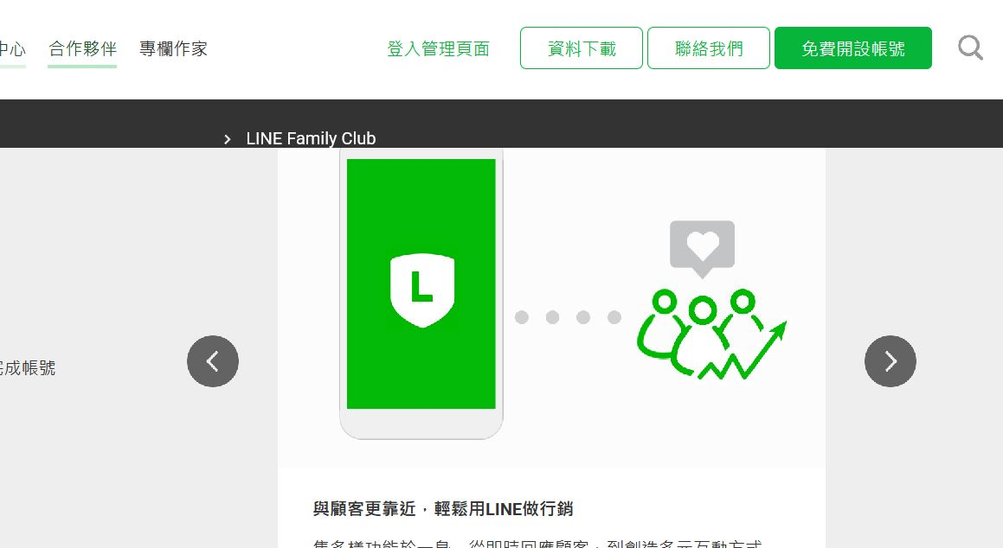
1
進入 LINE 官方帳號官網
Step 01 ─ 前往官方網站
前往官網首頁
開啟瀏覽器，連線至 LINE 官方帳號台灣官網
於頁面右上方可看到「免費開設帳號」按鈕（綠色）
另有「登入管理頁面」、「資料下載」、「聯絡我們」等選項
💡 小提醒 建議使用 Chrome、Edge 或 Firefox 等主流瀏覽器以獲得最佳體驗
LINE 官方帳號 註冊流程說明
3 / 23

Slide 4
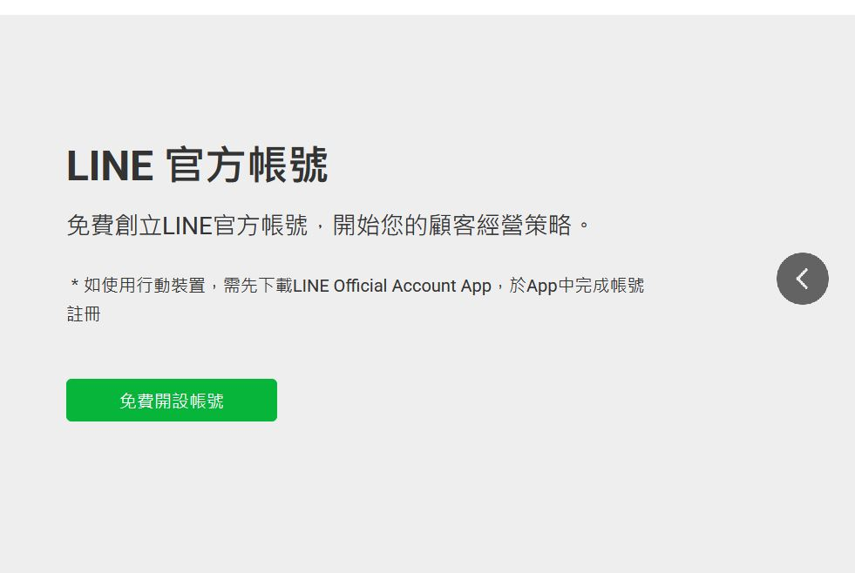
2
點選免費開設帳號
Step 02 ─ 開始申請
免費創立 LINE 官方帳號
頁面說明：免費創立 LINE 官方帳號，開始您的顧客經營策略
電腦版直接點選綠色「免費開設帳號」按鈕
若使用行動裝置，需先下載 LINE Official Account App
💡 小提醒 本教學以「電腦網頁版」流程為主，操作較完整、適合新手
LINE 官方帳號 註冊流程說明
4 / 23

Slide 5
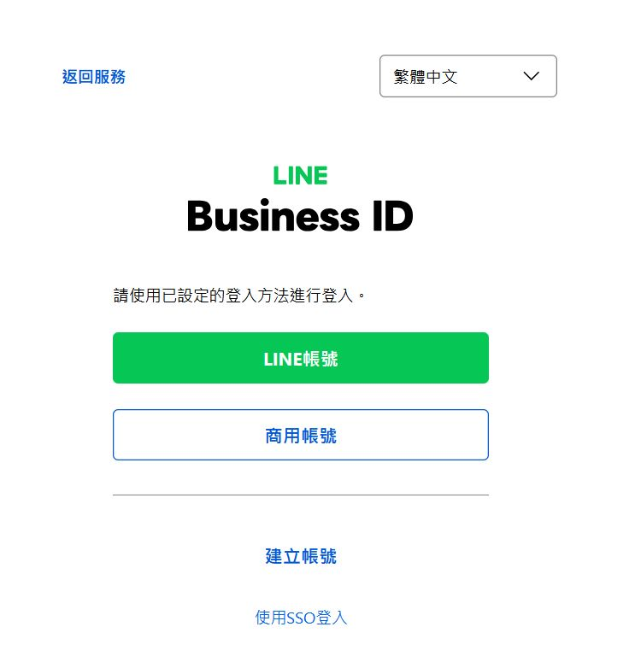
3
進入 LINE Business ID 登入頁
Step 03 ─ 選擇登入方式
LINE Business ID
新用戶：請點選下方「建立帳號」連結
已有帳號：可選擇「LINE 帳號」或「商用帳號」登入
右上方可切換語言（繁體中文 / 英文 / 日文等）
💡 小提醒 首次使用請選「建立帳號」；本教學示範新帳號建立流程
LINE 官方帳號 註冊流程說明
5 / 23

Slide 6
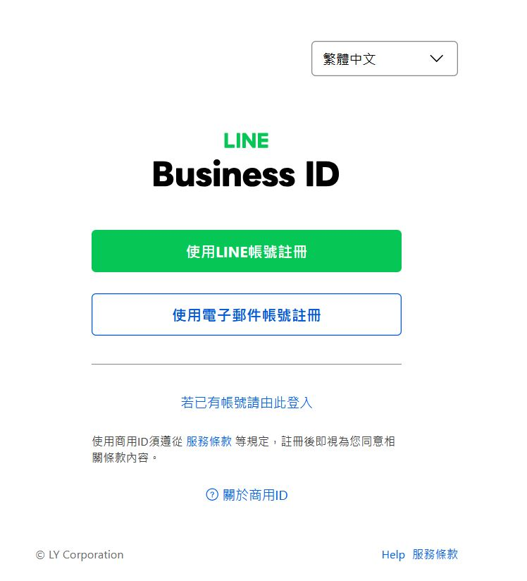
4
選擇註冊方式
Step 04 ─ 註冊 Business ID
兩種註冊方式
使用 LINE 帳號註冊：適合已有個人 LINE 的用戶，可快速綁定
使用電子郵件帳號註冊：適合企業專用信箱、權限管理較清楚
註冊即視為同意服務條款相關內容
💡 小提醒 若為企業使用，建議用公司 Email 註冊，方便後續權限交接
LINE 官方帳號 註冊流程說明
6 / 23

Slide 7
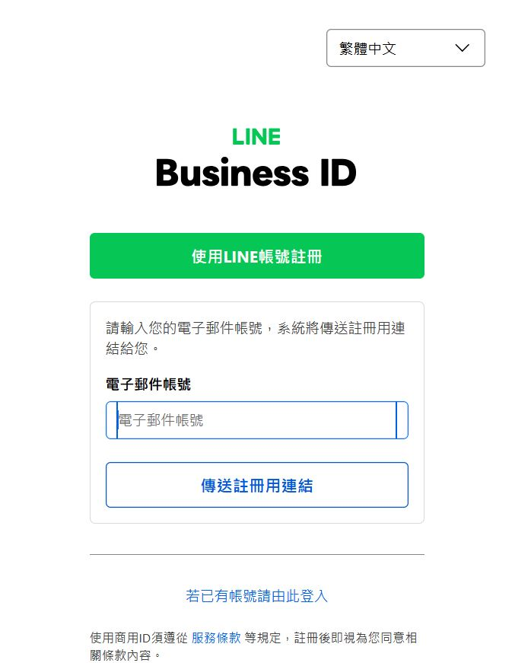
5
輸入電子郵件信箱
Step 05 ─ 傳送註冊連結
Email 註冊流程
輸入您的電子郵件帳號
系統將傳送註冊用連結至您的信箱
點選信件中的連結即可進入下一步註冊頁面
💡 小提醒 若未收到信件，請檢查垃圾信件夾，或確認 Email 是否輸入正確
LINE 官方帳號 註冊流程說明
7 / 23

Slide 8
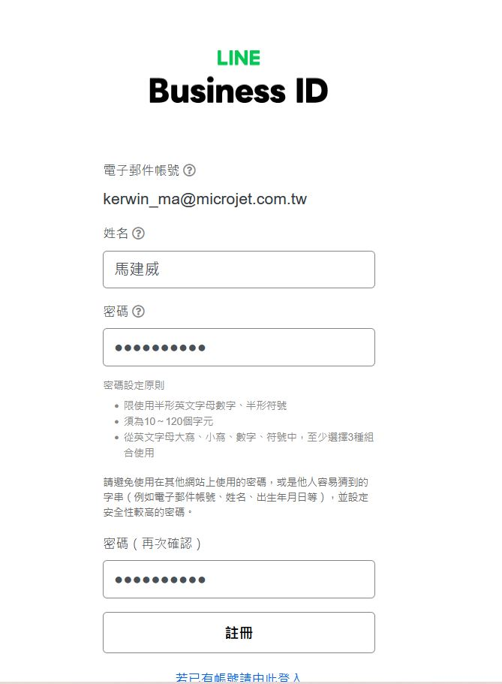
6
填寫姓名與密碼
Step 06 ─ 設定帳號資料
建立 Business ID 帳號
確認電子郵件帳號正確無誤
輸入您的姓名（可使用中文，將顯示於管理後台）
密碼規則：10 ~ 120 字元，須包含大寫、小寫、數字、符號至少三種
再次輸入密碼確認後，點選「註冊」
💡 小提醒 請避免使用其他網站相同的密碼，提升帳號安全性
LINE 官方帳號 註冊流程說明
8 / 23

Slide 9
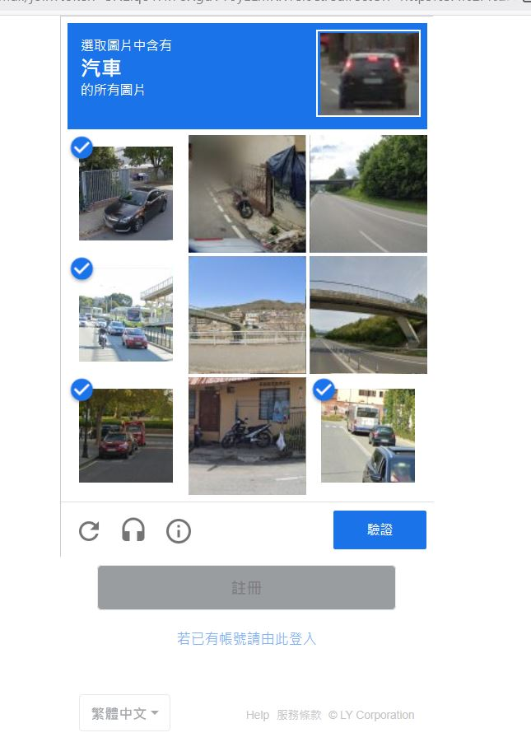
7
通過圖形驗證 (reCAPTCHA)
Step 07 ─ 機器人驗證
確認您不是機器人
依據題目指示，選取畫面中符合條件的圖片（例如：含有「汽車」）
確認所有正確圖片皆已勾選後，點選右下「驗證」
若驗證失敗，可重新整理或換新題目
💡 小提醒 若多次驗證失敗，可改用音訊驗證（點左下耳機圖示）
LINE 官方帳號 註冊流程說明
9 / 23

Slide 10
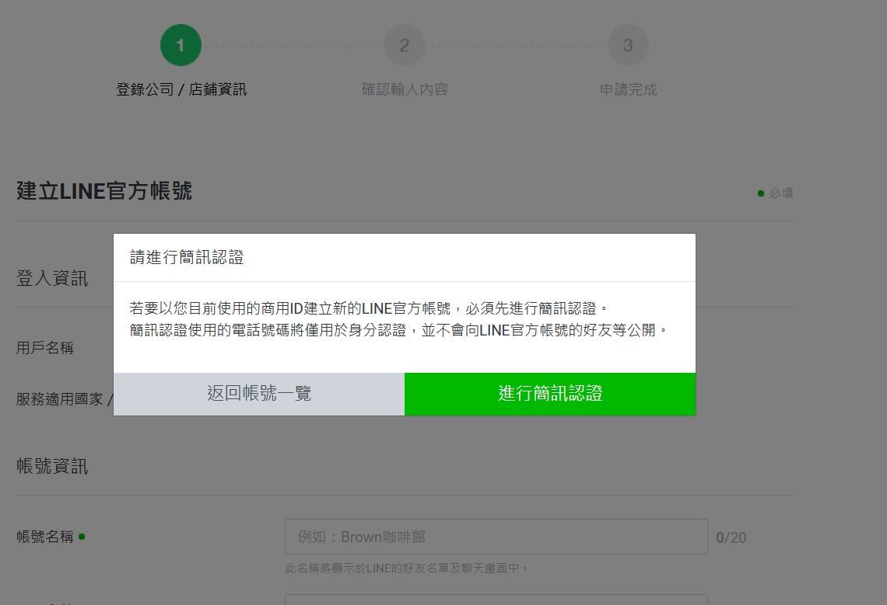
8
進入 LINE 官方帳號建立流程
Step 08 ─ 簡訊認證提示
三階段建立流程
頁面上方顯示三階段：登錄資訊 → 確認內容 → 申請完成
系統提示需先進行簡訊認證，以驗證您的身分
簡訊使用的電話號碼僅用於身分認證，不會公開
點選綠色「進行簡訊認證」按鈕
💡 小提醒 此為新版安全機制，每次建立新帳號皆需重新驗證
LINE 官方帳號 註冊流程說明
10 / 23

Slide 11
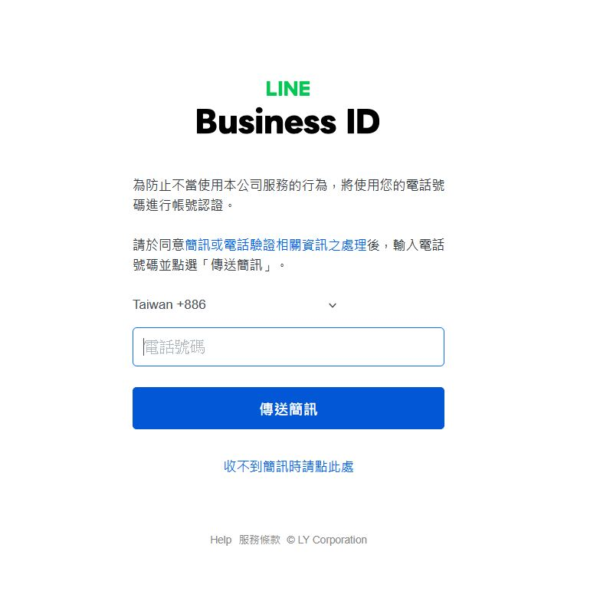
9
輸入手機號碼
Step 09 ─ 傳送認證簡訊
電話號碼認證
選擇國家代碼（預設為 Taiwan +886）
輸入您可接收簡訊的手機號碼
點選藍色「傳送簡訊」按鈕
若未收到簡訊，可點選下方「收不到簡訊時請點此處」
💡 小提醒 建議使用常用手機，後續登入二次驗證也會用到同一號碼
LINE 官方帳號 註冊流程說明
11 / 23

Slide 12
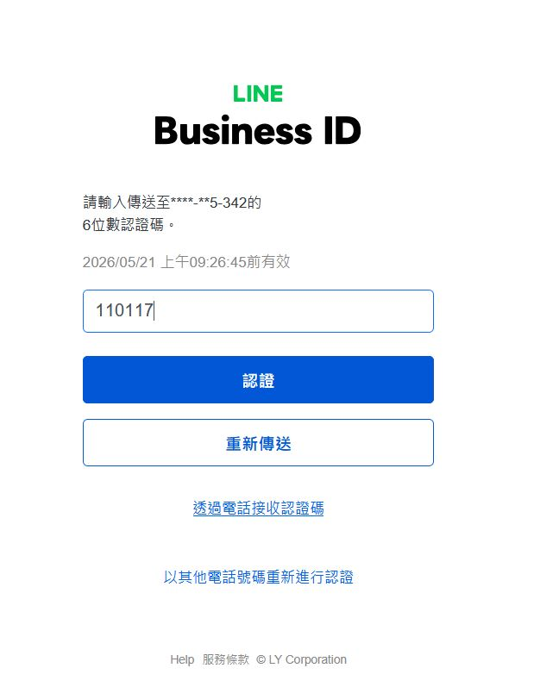
10
輸入 6 位數認證碼
Step 10 ─ 輸入驗證碼
簡訊認證碼
查看手機簡訊，取得 6 位數認證碼
於輸入框填入認證碼後，點選「認證」
認證碼有時效性（畫面會顯示有效時間）
若過期或未收到，可點選「重新傳送」或「透過電話接收認證碼」
💡 小提醒 認證碼通常 1 分鐘內送達；若超過 3 分鐘仍未收到，請改用電話接收
LINE 官方帳號 註冊流程說明
12 / 23

Slide 13
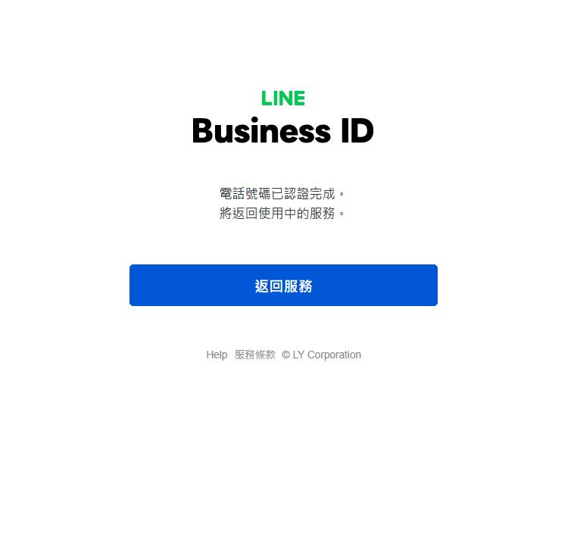
11
電話號碼認證完成
Step 11 ─ 簡訊認證成功
認證完成
畫面顯示：電話號碼已認證完成
系統提示將返回使用中的服務頁面
點選藍色「返回服務」按鈕，繼續完成帳號建立
💡 小提醒 認證成功後，系統會記錄此手機，後續登入安全驗證將沿用
LINE 官方帳號 註冊流程說明
13 / 23

Slide 14
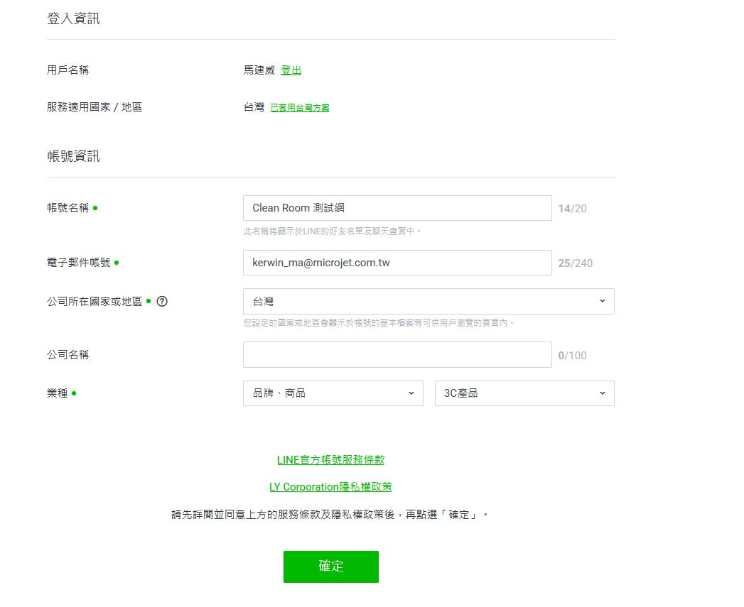
12
填寫帳號資訊
Step 12 ─ 登錄公司 / 店鋪資訊
建立官方帳號資料
帳號名稱：顯示於好友名單及聊天畫面（限 20 字內）
電子郵件帳號：管理用聯絡信箱
公司所在國家 / 地區：本例選擇「台灣」
公司名稱（選填）：方便用戶識別品牌
業種：選擇主類別與子類別（如：品牌、商品 → 3C 產品）
💡 小提醒 帳號名稱建立後仍可修改，但建議一開始就使用正式品牌名稱
LINE 官方帳號 註冊流程說明
14 / 23

Slide 15
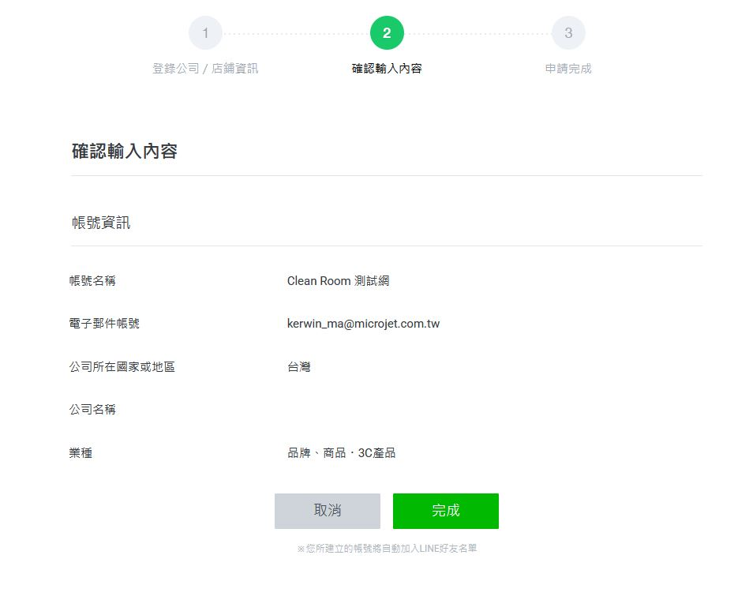
13
確認輸入內容
Step 13 ─ 資料確認
再次檢查資料
頁面進度顯示已到「確認輸入內容」階段（步驟 2 / 3）
仔細核對：帳號名稱、Email、國家、公司名稱、業種
確認無誤後，點選綠色「完成」按鈕建立帳號
若需修改，可點選「取消」回到上一步
💡 小提醒 建立成功後，您的帳號將自動加入 LINE 好友名單，可立即測試
LINE 官方帳號 註冊流程說明
15 / 23

Slide 16
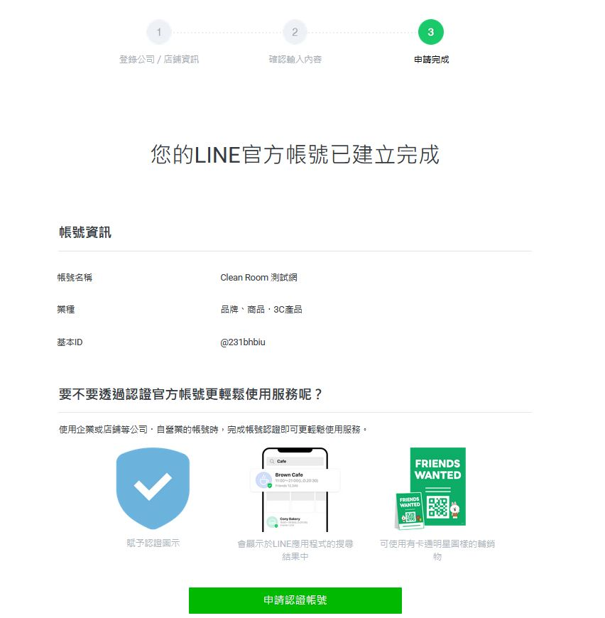
14
LINE 官方帳號建立完成
Step 14 ─ 申請完成
🎉 恭喜！帳號建立成功
頁面顯示：您的 LINE 官方帳號已建立完成
查看帳號名稱、業種與系統自動產生的基本 ID（如 @231bhbiu）
下方介紹「認證官方帳號」三大優勢：認證圖示、搜尋顯示、輔銷物
若需更多功能，可點選下方「申請認證帳號」
💡 小提醒 一般帳號即可開始使用；認證帳號需另送審且具備更多權益
LINE 官方帳號 註冊流程說明
16 / 23

Slide 17
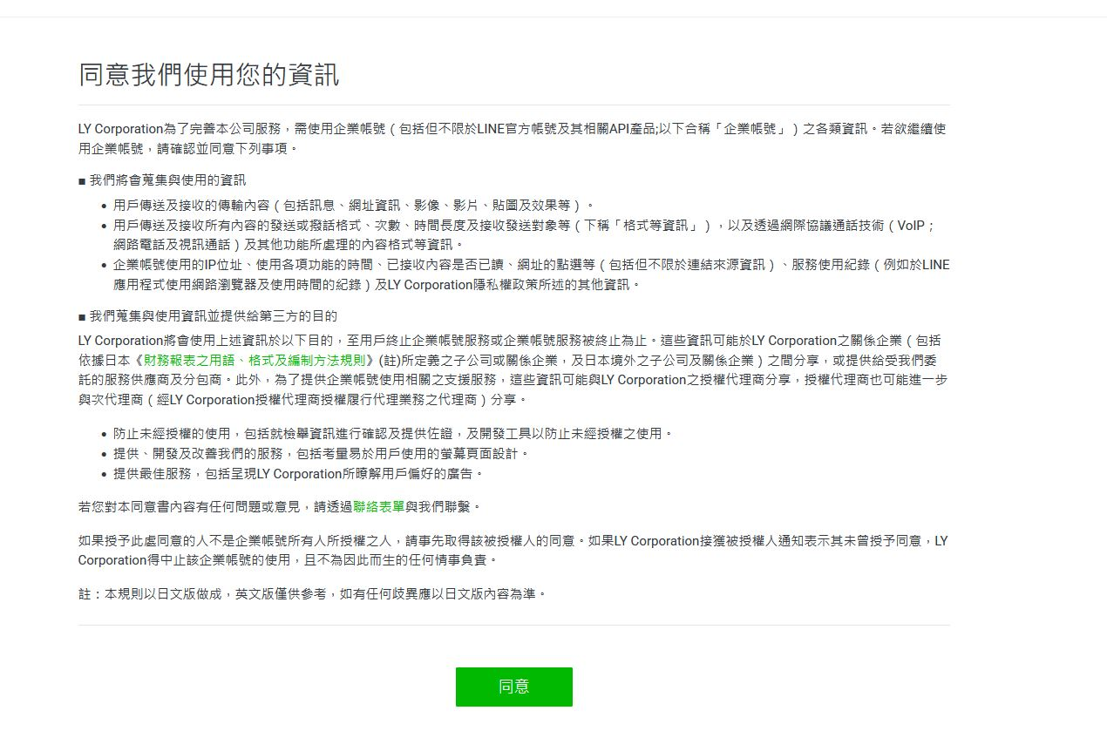
15
同意資訊使用條款
Step 15 ─ 閱讀並同意條款
資訊蒐集與使用同意
詳細閱讀 LY Corporation 對於資訊蒐集、使用、第三方提供之說明
內容包含訊息傳送、IP 位址、使用記錄等資料運用範圍
可透過聯絡表單詢問同意書內容相關問題
確認無疑慮後，點選下方綠色「同意」按鈕繼續
💡 小提醒 若您為企業帳號授權人，請確認已取得授權後再行同意
LINE 官方帳號 註冊流程說明
17 / 23

Slide 18
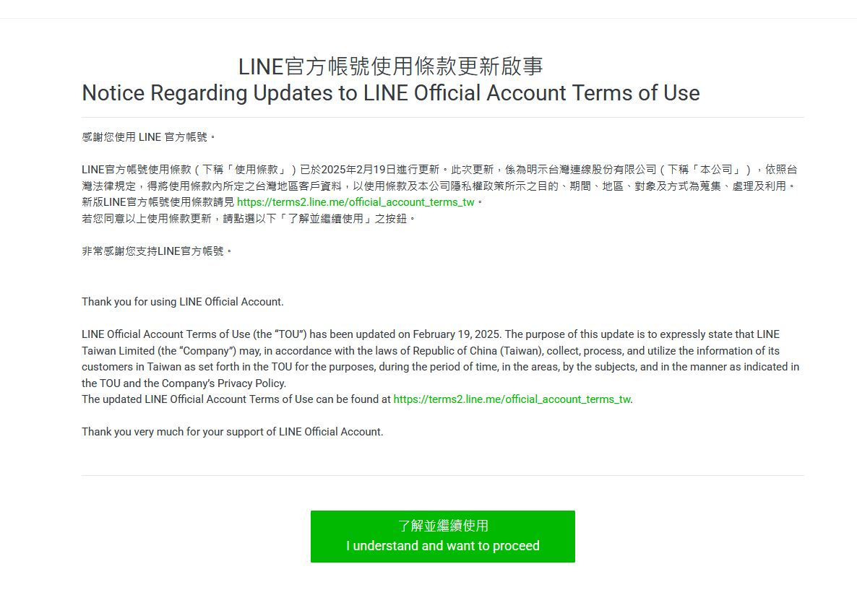
16
使用條款更新啟事
Step 16 ─ 條款說明
LINE 官方帳號使用條款更新
說明 LINE Taiwan 將依台灣法律規定，蒐集、處理及利用客戶資料
提供新版條款連結（terms2.line.me/official_account_terms_tw）
頁面同時呈現中、英雙語版本說明
閱讀完畢後，點選綠色「了解並繼續使用」按鈕
💡 小提醒 此頁面僅於首次登入或條款更新時出現，未來不會每次顯示
LINE 官方帳號 註冊流程說明
18 / 23

Slide 19
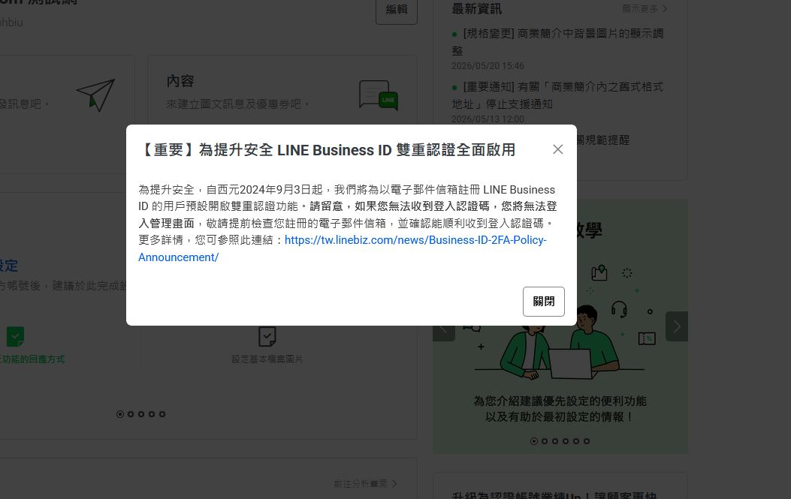
17
雙重認證 (2FA) 重要通知
Step 17 ─ 帳號安全強化
為提升安全，全面啟用雙重認證
自 2024 年 9 月 3 日起，所有以 Email 註冊的帳號預設啟用 2FA
若無法收到登入認證碼，將無法登入管理畫面
請務必確認註冊信箱可正常收信
點選「關閉」即可繼續操作；建議事先點連結了解詳細政策
💡 小提醒 若使用公司共用信箱，請先確認多人可收信，以免日後無法登入
LINE 官方帳號 註冊流程說明
19 / 23

Slide 20
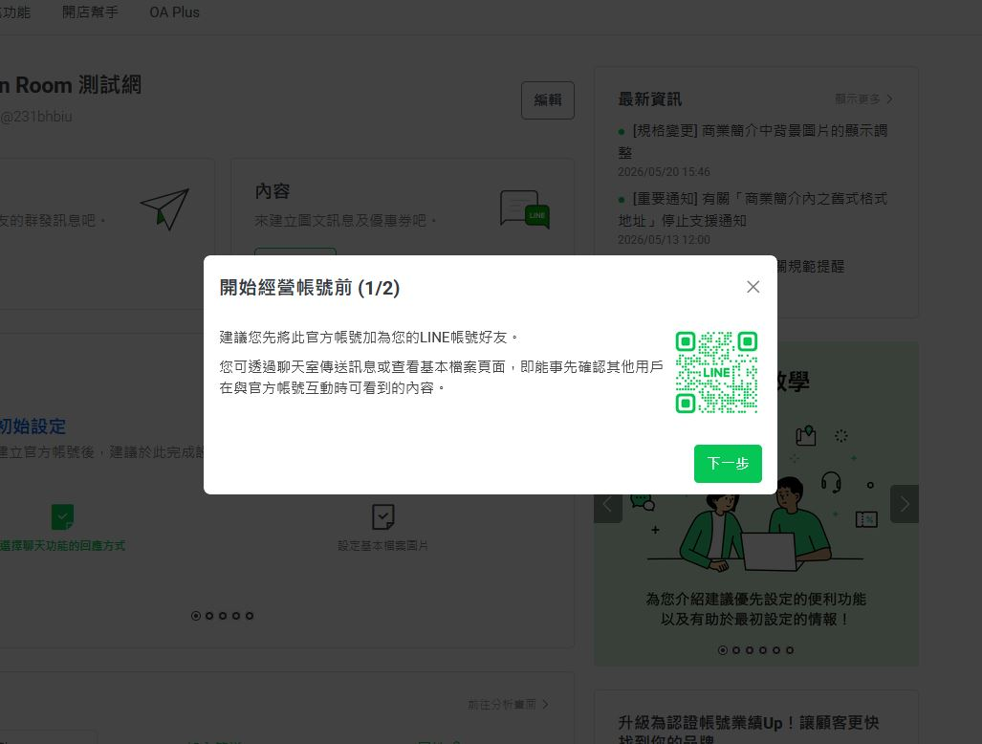
18
開始經營帳號初始設定
Step 18 ─ 加入好友建議
開始經營帳號前（1 / 2）
系統建議：先將此官方帳號加為您的 LINE 帳號好友
右側 QR Code 可用 LINE 手機 APP 掃描加入
加入後可透過聊天室傳送訊息、查看基本檔案頁面
預先確認其他用戶與官方帳號互動時看到的內容
💡 小提醒 強烈建議完成此步驟，方便日後測試訊息推播與自動回覆效果
LINE 官方帳號 註冊流程說明
20 / 23

Slide 21
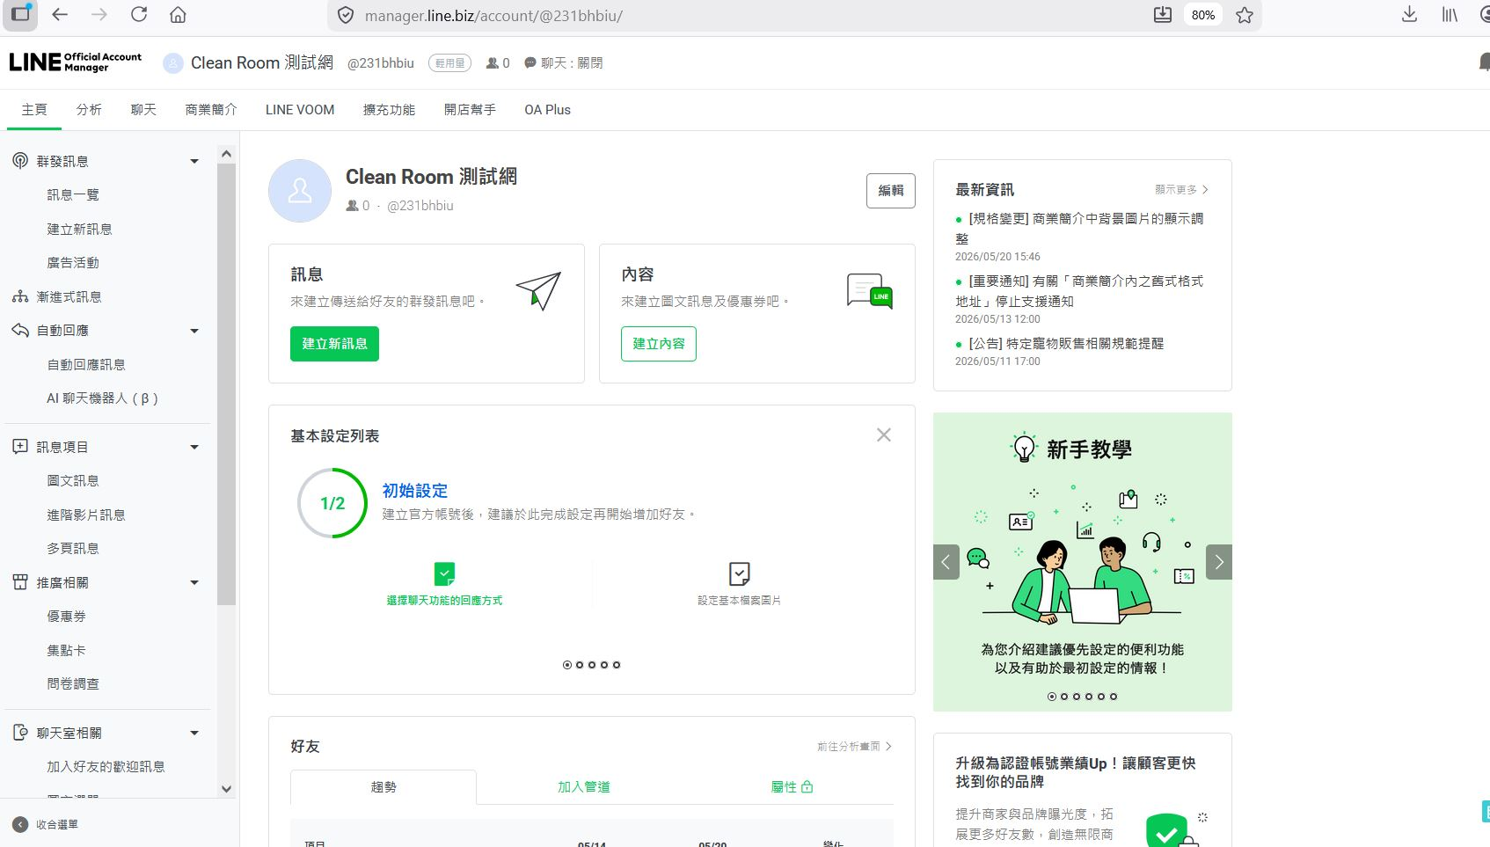
19
進入 LINE 官方帳號管理後台
Step 19 ─ 管理介面總覽
LINE Official Account Manager
頂部選單：主頁、分析、聊天、商業簡介、LINE VOOM、擴充功能、開店幫手
左側功能：群發訊息、漸進式訊息、自動回應、訊息項目、推廣相關等
中央區塊：訊息建立入口、基本設定列表、好友趨勢分析
右側：最新資訊公告、新手教學引導
💡 小提醒 建議優先完成「基本設定列表」中的初始設定，再開始邀請好友加入
LINE 官方帳號 註冊流程說明
21 / 23

Slide 22
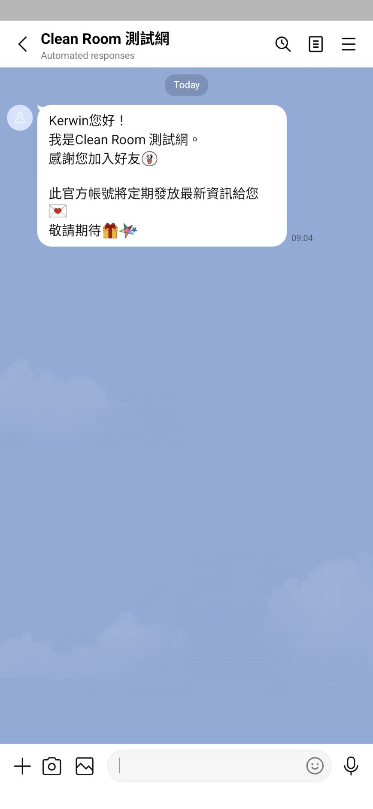
20
好友加入測試
Step 20 ─ 自動回應確認
用戶端體驗驗證
從用戶手機端加入官方帳號為好友
聊天室會自動發送「加入好友歡迎訊息」
預設內容為系統範例，可至管理後台「自動回應訊息」修改
確認訊息排版、表情符號顯示是否正確
💡 小提醒 建議客製化歡迎訊息，留下品牌專屬的第一印象 🎊
LINE 官方帳號 註冊流程說明
22 / 23

Slide 23
✓
註冊流程完成！
接下來，您可以開始經營您的 LINE 官方帳號
📌 建議優先設定
①
②
③
完善帳號資料
設定自動回應
邀請好友加入
上傳大頭貼、設定基本檔案、撰寫商業簡介，提升品牌專業感
編輯歡迎訊息、設定常見問題的關鍵字自動回覆，提升服務效率
透過 QR Code、加入好友按鈕、社群分享，開始累積品牌粉絲
🔗 延伸資源 官方說明中心 tw.linebiz.com/news/ │ Business ID 雙重認證政策 Business-ID-2FA-Policy
Clean Room 測試網 · 2026/05/21

